Slide 1
להבין את הכסף
סדנא להורים

Slide 2
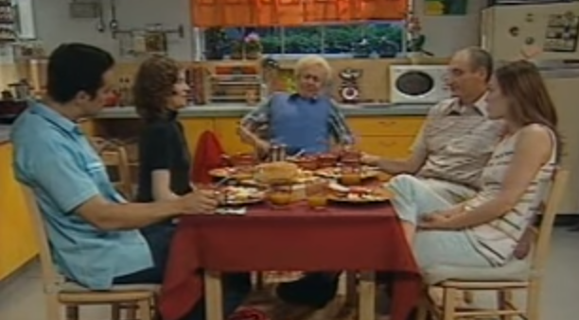
מה כסף עושה לנו?
Notes:
https://youtu.be/6M4BpSACPbg

Slide 3
סקר ההורים, אורט גוטמן נתניה
הרימו את היד אם אתם יודעים...
מה מדרגת המס שלכם
כמה כסף נטו במדויק נכנס לבנק החודש
מה גובה דמי הניהול של קרן הפנסיה שלכם
כמה ביטוחים יש לכם במשפחה
מה גובה העמלות ששילמתם החודש לבנק
Notes:
ביטוחים- חיים, מבנה, רכוש, משכנתא, בריאות בשלושה רבדים, רכב משלים-מקיף, נכס, שיניים, משלים-לא משלים, צד ג', תיקונים למכשירים יקרים כמו מקרר ומכונת כביסה
סך העמלות שגבו חמשת הבנקים הגדולים ב-2016 עמד על 6.47 מיליארד ₪.
להוסיף נתונים על איך מדברים על כסף ברחבי העולם:
לפי סקר שערכה חברתFidelity Investments ב-2015 בארה"ב, 56% מהנשים נמנעות מלדבר על כסף מכיוון שהנושא אישי מדי לדעתן, 27% חונכו לא לדבר על נושאים פיננסיים ו-10% אמרו שהן לא מבינות בזה מספיק ולא יודעות כיצד לדבר על הנושא בצורה אינטליגנטית.
מתוך: https://www.calcalist.co.il/money/articles/0,7340,L-3730952,00.html

Slide 4
ממה מורכבים החיים הכלכליים שלנו?
ניהול שוטף
ניהול תקציב משפחתי
תכנון לעתיד
צרכנות נבונה
השוואת שירותים פיננסיים (בנקאות, אשראי וביטוח)
אפשרויות חיסכון
השקעה וניהול סיכונים
פנסיה
החלטות חשובות
לימודים ובחירת קריירה
משכנתא/שכירות
ילד נוסף
ירושה
סוגיות מיסוי
יזמות וניהול עסק
זכויות עובד
הכנסות
Notes:
נמיין את המושגים לסוגיות העיקריות שהאזרח הממוצע בישראל צריך להתמודד איתן.

Slide 5
צרכנות נבונה

Slide 6








שאלה 1
לכמה פרסומות בממוצע נחשף אדם ביום?
40
600
1000
3000

Slide 7
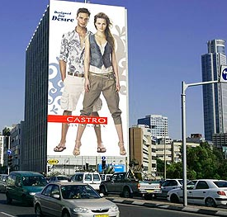


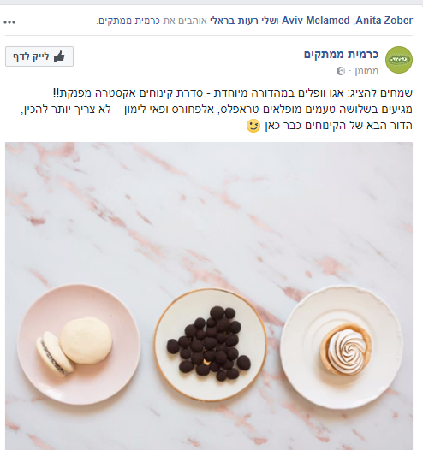

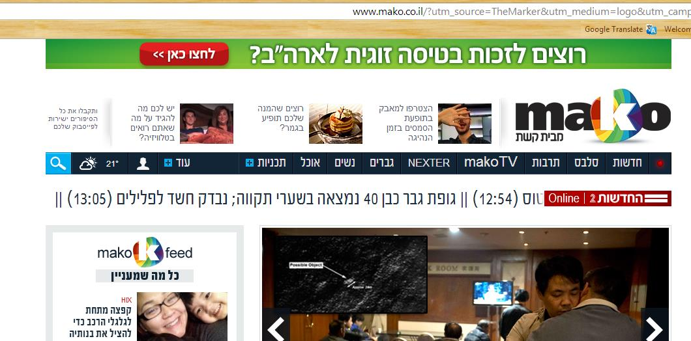
היכן אנו נתקלים בפרסומות?
פרסום בטלוויזיה, רדיו וקולנוע
דואר ופליירים
שלטי חוצות
רשתות חברתיות
באנרים באתרי אינטרנט
פרסום בעיתון
Notes:
היכן אנו נתקלים בפרסומות?
שלטי חוצות; דואר פרסומי; פרסומות בטלוויזיה; פרסומות ברדיו; פרסומות בקולנוע; פרסומות בעיתון; באנר פרסום באתרי אינטרנט; תוצאות חיפוש במנועי חיפוש ורשתות חברתיות; דוא"ל פרסומי [[SPAM; פרסום סמוי בתוכן (רדיו, טלוויזיה, קולנוע ואינטרנט).
תקציב הפרסום של עשרת חברות הפרסום הכי גדולות של שנת 2014 הוא 734 מיליון ₪ לפרסום (כ-6 מיליון שקלים בחודש לכל אחד מהם).
בקטגוריית הביגוד קסטרו הייתה המובילה.
2. היקף עוגת הפרסום בשנת 2016 עמדה על 3,880 מיליארד שקלים.
2. דוגמאות לסוגי פרסום שונים ומתוחכמים: רשתות חברתיות, מותגים, מותאם אישית לפי מידע מגוגל פייסבוק ויוטיוב, פרסום סמוי בסרטים וסדרות

Slide 8
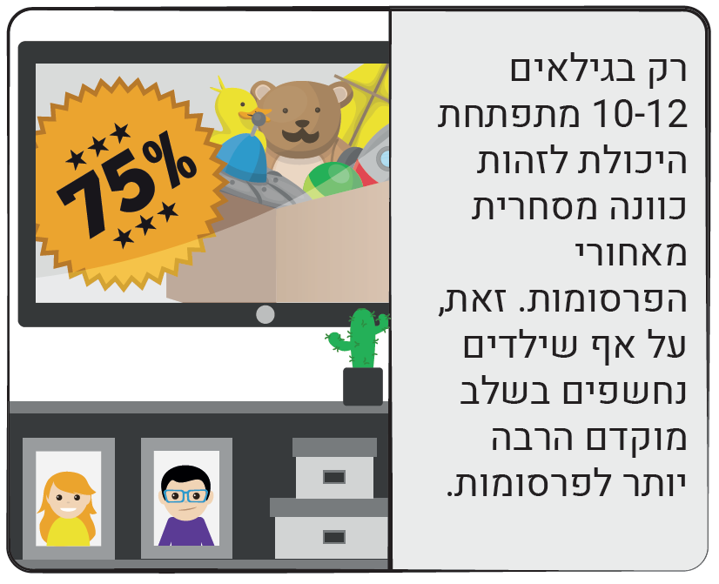
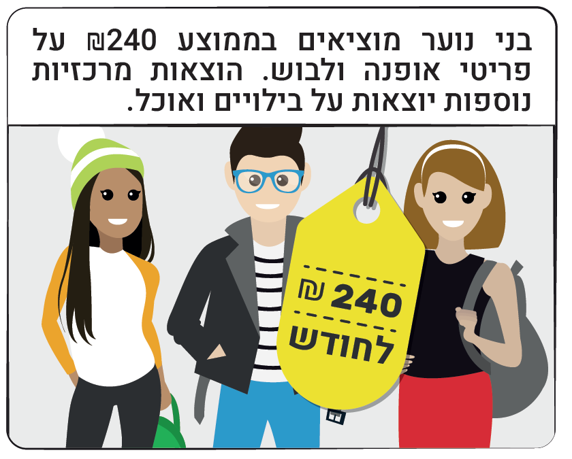
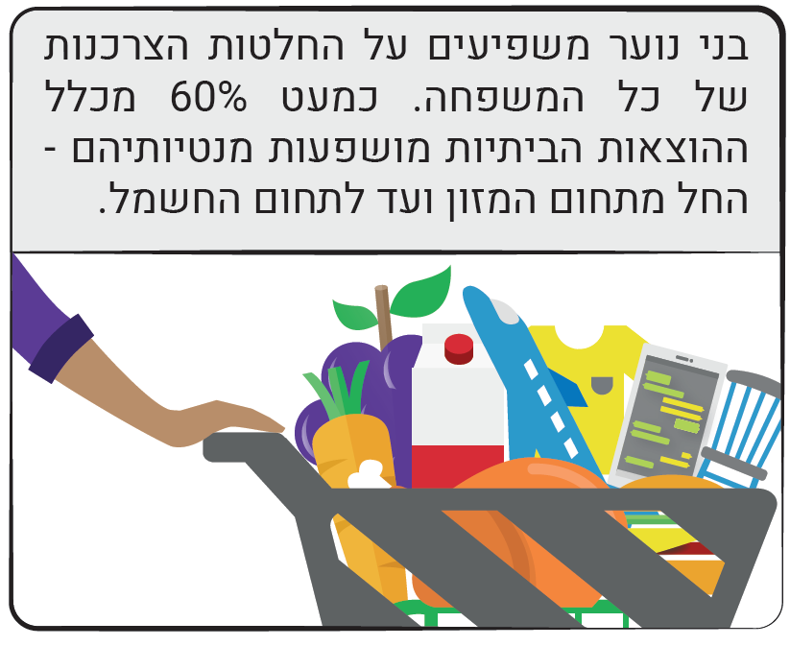
נתונים על צרכנות בני-נוער
Notes:
מקורות:
מחקר eBay בישראל 2016, נתוני למ"ס 2017, סקר מכון מדגם עבור עיתון "ראש 1" 2015, מחקר הפנאי בקרב בני נוער בישראל של אוניברסיטת בר אילן 2014 , מחקר ילדים וצרכנות של הכנסת 2010

Slide 9
שאלה 1
לכמה פרסומות בממוצע נחשף אדם ביום?
40
600
1000
3000
Notes:
1. להתייחס בתשובה גם לנושא של פרסומות מסוגים שונים, ולתת דוגמא פרסומות סמויות בחדר.
2. לדבר על ההטייה שיש לנו ללכת תמיד במספרים לכיוון האמצע.

Slide 10
ניהול משק בית

Slide 11
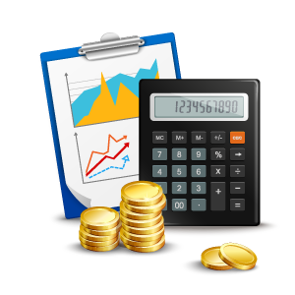
שאלה 2
איזה מבין הבאים בדקתם בשנה האחרונה ובאיזו תדירות?
חשבון עו"ש
פירוט כרטיס אשראי
קרן השתלמות
קופת פנסיה

Slide 12
ניהול פיננסי שוטף
אבן הפינה לניהול פיננסי נכון הוא שליטה בנתונים
ריכוז הנתונים הפיננסיים ומעקב שוטף יאפשר לנו לדעת מהו מצבנו
קבלת החלטות משמעותיות צריכות להתבסס על ידיעה שלמה של מצבנו הפיננסי
כל זה טוב ויפה, אבל איך עושים זאת?

Slide 13
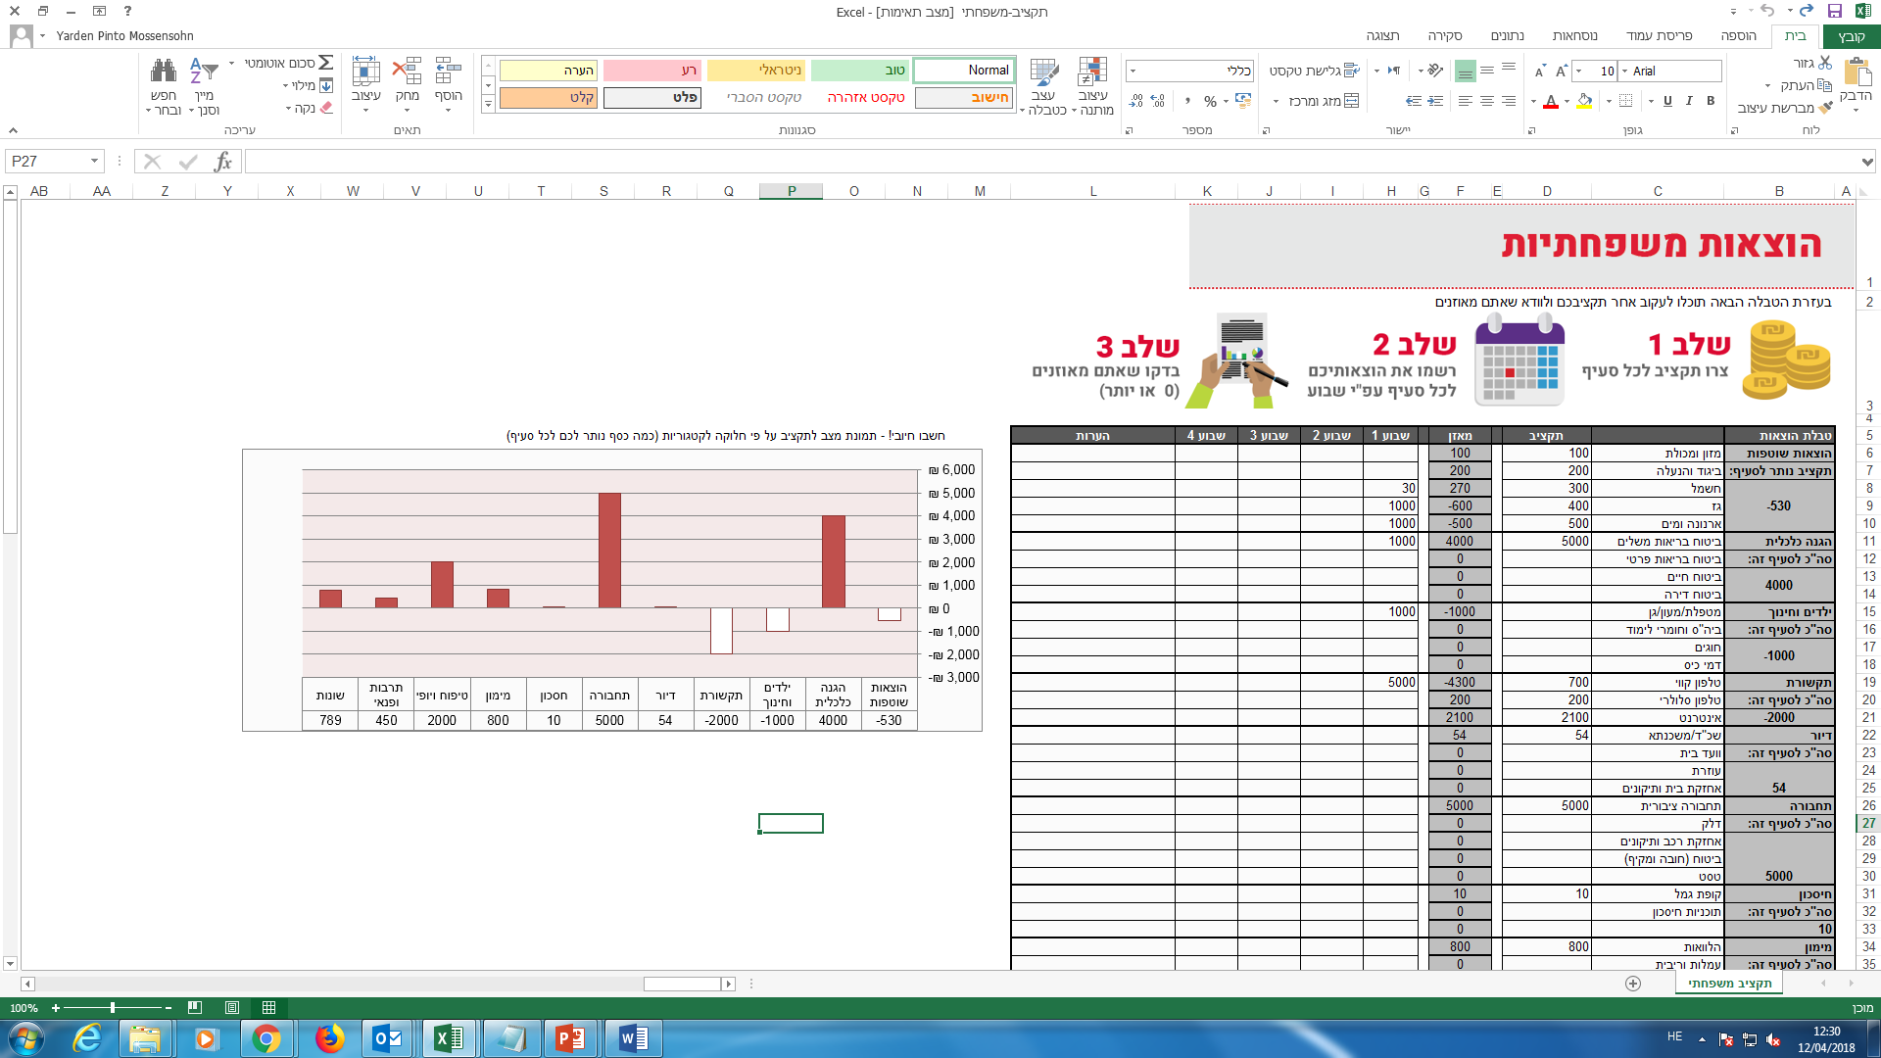
ניהול תקציב משפחתי

Slide 14
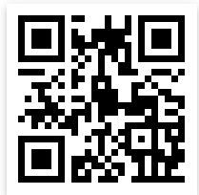
מנסים ביחד
https://tinyurl.com/lehavin7

Slide 15
טיפים לניהול פיננסי שוטף
שיטתיות – קבעו זמן מוגדר בשבוע ובחודש לבקרה תקציבית.
דחיית סיפוקים – הרשו לעצמכם תגמול (גלידה, צפייה בסרט, שנת צהריים) רק לאחר ביצוע המטלה השבועית של בקרה תקציבית.
ניהול משותף- הכינו לעצמכם תזכורות קבועות (רצוי בין בני זוג) למטלות הבקרה התקציבית.
חלוקה לתתי משימות – פרקו את מטלת הבקרה התקציבית למספר משימות קטנות.

Slide 16
שאלה 2
איזה מבין הנתונים הבאים בדקתם בשנה האחרונה, ובאיזו תדירות?
חשבון העו"ש
פירוט כרטיס האשראי
קרן ההשתלמות
קופת הפנסיה רבעונית
אחת לשבועיים
אחת לרבעון

Slide 17
הלוואות והתחייבויות

Slide 18
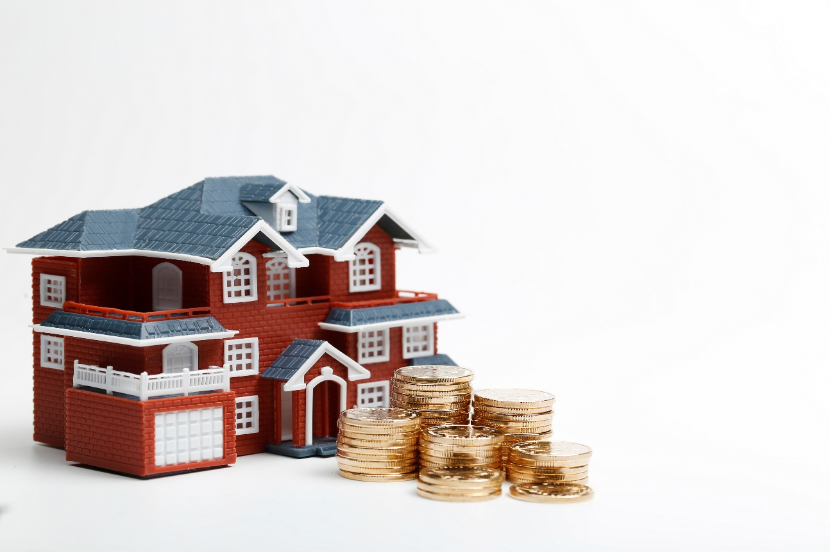
שאלה 3
כמה אחוזים ממשקי הבית בישראל לקחו ב-2015 הלוואה (לא משכנתא)?
12%
27%
53%
64%
Notes:
היקף האשראי הצרכני עמד על 153 מיליארד שקל בשנת 2016. רמת הסיכון עלתה ושיעור החובות בפיגור גדל. כל זה לא כולל משכנתאות.
הלוואות דרך כרטיסי האשראי עלו ב-86% בשלוש השנים האחרונות (לפי נתון מ-2015).
לקוח מתוך:
https://www.ynet.co.il/articles/0,7340,L-4966440,00.html
https://www.calcalist.co.il/money/articles/0,7340,L-3688532,00.html
https://www.calcalist.co.il/money/articles/0,7340,L-3653905,00.html
https://www.globes.co.il/news/article.aspx?did=1001186820
http://newmedia.calcalist.co.il/debt/

Slide 19
לאילו מטרות לוקחים הלוואות
רכב
אירוע משפחתי
לימודים
"לסגור מינוס"
חופשה
השקעה

Slide 20
מהי הלוואה ומתי נכון לקחת אותה?
מהי הריבית הממוצעת על מסגרת אשראי בסך 30,000 ₪ ?
הלוואה היא סכום כסף שאנחנו נוטלים מגורם פיננסי תוך התחייבות להחזיר אותו בתוך זמן מוגדר* ותמורת תוספת ריבית.
מתי נכון לקחת הלוואה**?
השקעה, גישור על פער בתזרים הכנסות, כינוס חובות יקרים.
*מסגרת אשראי הינה סוג של הלוואה [הלוואה עומדת] כאשר אנחנו משלמים את הריבית השוטפת [והגבוהה!] ואין זמן מוגדר להחזר.
**אלו כללי אצבע בלבד. כל החלטה בנוגע ללקיחת הלוואה צריכה להסתמך על נתונים רלוונטיים והיוועצות פיננסית מוסמכת.
9.68%
מהי הריבית הממוצעת על הלוואה בסך 30,000 ₪ ל-5 שנים?
5.75%

Slide 21
שאלה 3
כמה אחוזים ממשקי הבית בישראל לקחו ב-2015 הלוואה (לא משכנתא)?
12%
27%
53%
64%

Slide 22
פנסיה

Slide 23

שאלה 4
מה גובה קצבת הפנסיה הממוצעת בישראל (נכון לסקר בינואר 2016)?
7200 ₪
6820 ₪
5290 ₪
3790 ₪

Slide 24
פנסיה ואחריות אישית
מאז 2009 נהוג בישראל ניוד פנסיוני מלא
משמעות 1: כל עובד רשאי לבחור עבורו את הקרן ומסלול הפנסיה המתאים לו.
משמעות 2: על כל עובד מוטלת האחריות לבחור בעצמו את קרן הפנסיה המתאימה לו. מה חשוב לדעת על פנסיה?
דמי ניהול מהפקדה ומפיקדון
מסלולי השקעה
מדדי ביצוע
ברירת מחדל
מוטב בודד
Notes:
גם כדאי לבדוק מדד שארפ – ככל שהוא גבוה יותר זה אומר שהחברה לוקחת סיכון קטן יותר בהשקעות

Slide 25
שאלה 4
מה גובה קצבת הפנסיה הממוצעת בישראל (נכון לסקר בינואר 2016)?
7200 ₪
6820 ₪
5290 ₪
3790 ₪
* אין בבחינת חישוב זה ייעוץ או הנחיה פנסיונית
Notes:
6820 ₪ הוא ממוצע הפנסיה לגבר בישראל ו-3790 ₪ לנשים בישראל, עפ"י סקר הפנסיה של חברת הכנסת זהבה גלאון.

Slide 26
סיכום

Slide 27

מה אנחנו יכולים לעשות?
חינוך פיננסי מהבית ועד לבתי הספר
שיח משפחתי פיננסי
קריאת עיתונות כלכלית
נטילת יוזמה
Notes:
.

Slide 28
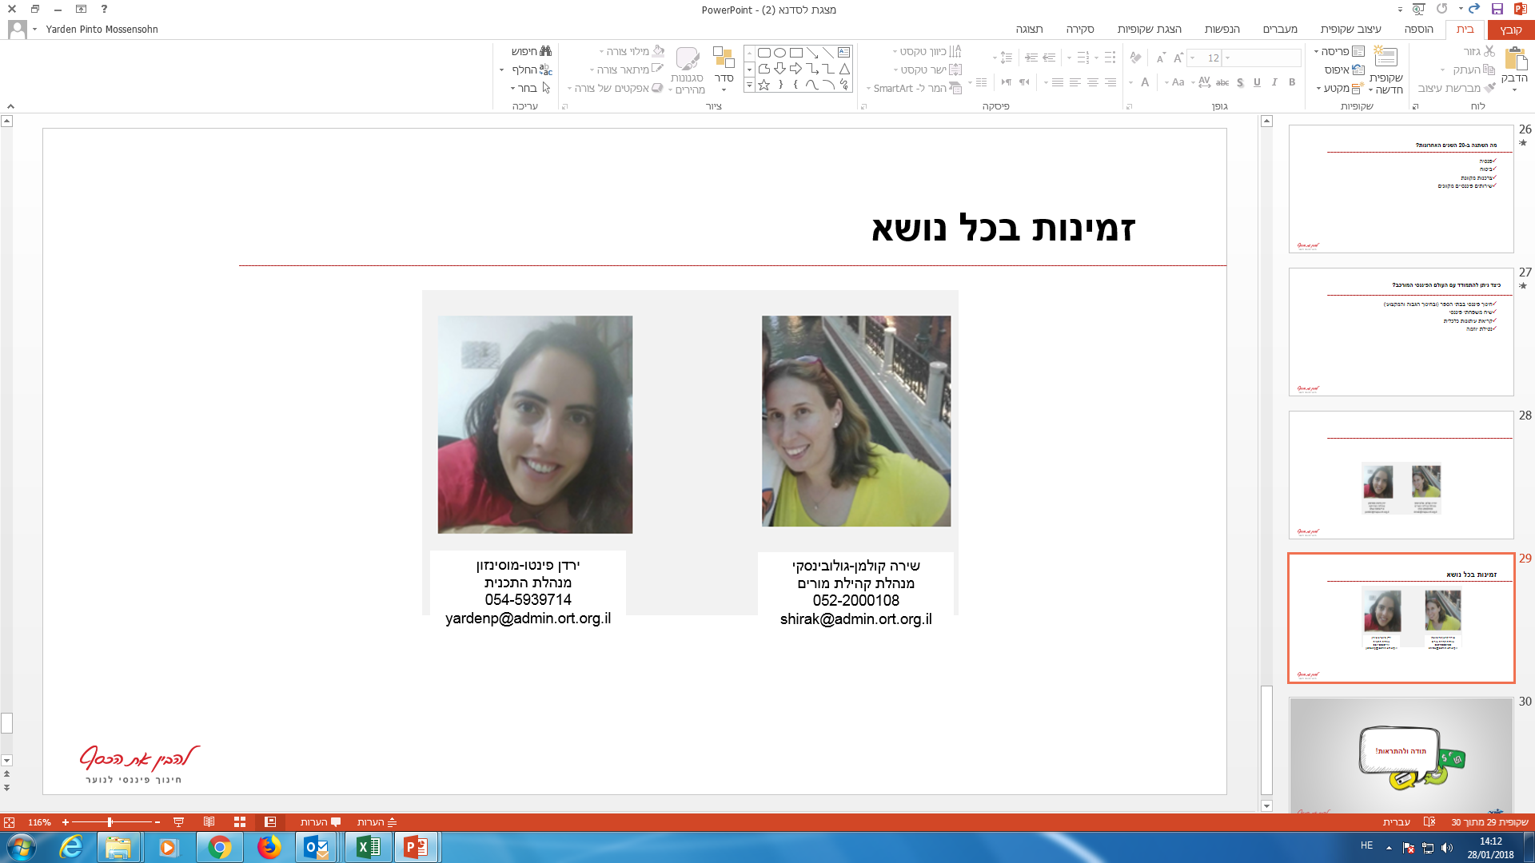
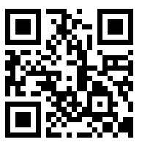
חינוך פיננסי אורט ישראל
בקרו אותנו באתר!
http://money.ort.org.il/

Slide 29
תודה ולהתראות!

